Slide 1
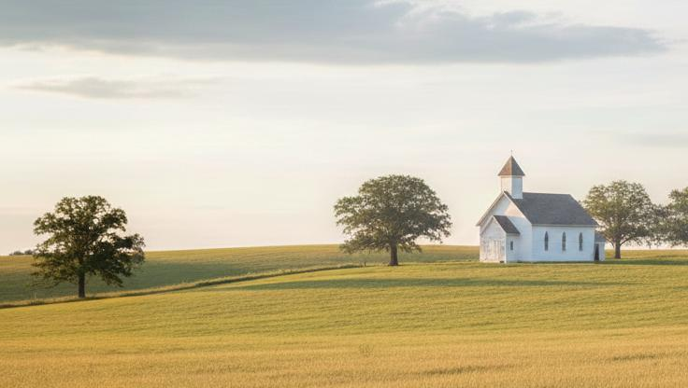
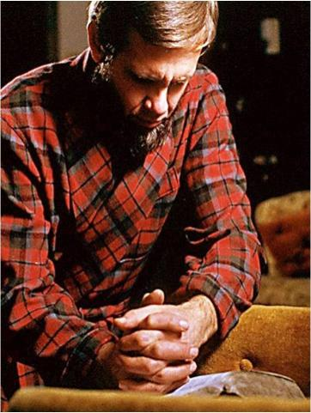
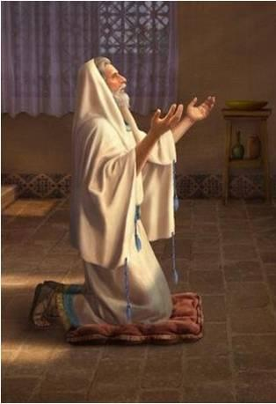
LEZIONE 7 DELLA SCUOLA DEL SABATO
2 TRIMESTRE 2026
16 MAGGIO 2026
LA PRATICA DELLA PREGHIERA

Slide 2
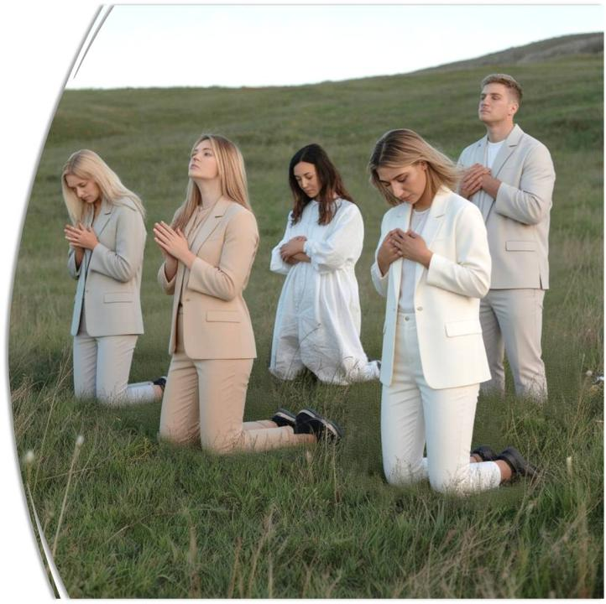
“Tu li dissolverai come si dissolve il fumo; come la cera si scioglie davanti al fuoco, così periranno gli empi davanti a Dio.”
(Salmo 62:8)

Slide 3










Paolo ci esorta a continuare a «pregare in ogni momento» (Ef 6:18), anche se il nostro mondo sta crollando; anche se passa il tempo e non vediamo una risposta alle nostre preghiere.
In circostanze come queste, le preghiere di Elia e di Anna ci saranno di aiuto e ci daranno coraggio.
Ma come pregare? Cosa dovremmo chiedere? Dobbiamo pregare da soli o in gruppo? La preghiera ci permette solo di parlare con Dio, o ci permette anche di ascoltarlo?
Preghiere in momenti difficili:
  Elia: Preghiera durante la crisi.
  Anna: Una risposta che non arriva.
Preghiere modello:
  Gesù: Il contenuto della preghiera.
  Daniele: La struttura della preghiera.
Quattro domande sulla preghiera.

Slide 4

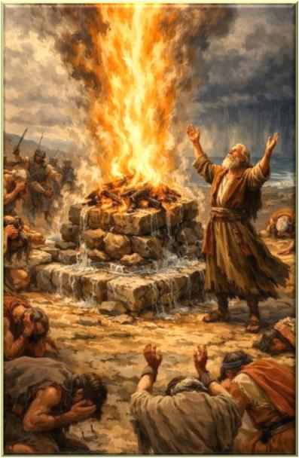
PREGHIERE IN MOMENTI DIFFICILI

Slide 5


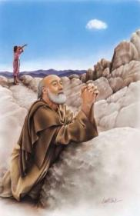
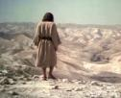

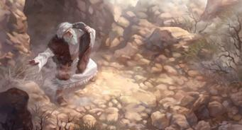
ELIA: PREGHIERA DURANTE LA CRISI
“Egli rispose: Io sono stato mosso da una grande gelosia per il SIGNORE, per il Dio degli eserciti, perché i figli d'Israele hanno abbandonato il tuo patto, hanno demolito i tuoi altari e hanno ucciso con la spada i tuoi profeti; sono rimasto io solo, e cercano di togliermi la vita” (1 Re 19:10)
Come risponde Dio alle nostre preghiere durante la crisi?
Dopo una semplice preghiera di Elia, Dio rispose immediatamente col fuoco (1 Re18:36-38).
Dopo sette preghiere in cui chiedeva la pioggia, Dio mandò una piccola nuvola che si trasformò in un violento temporale (1 Re 18:42-45).
Quando Elia chiese di morire, Dio tacque, ma mandò il suo angelo a nutrirlo (1 Re 19:4-8).
Rannicchiato in una grotta, Elia udì finalmente la voce di Dio che rispondeva alla sua preghiera disperata (1 Re 19:9-18).
La risposta fu immediata e miracolosa. Un’altra volta, dopo sette preghiere, mandò la pioggia tanto attesa. Infine, dopo quaranta giorni, una risposta verbale e incoraggiante. Dio sa come e quando rispondere in ciascuna delle nostre situazioni.

Slide 6




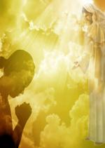
ANNA: UNA RISPOSTA CHE NON ARRIVA
“Pregai per avere questo bambino; il SIGNORE mi ha concesso quel che io gli avevo domandato” (1 Samuele 1:27)
La preghiera di Anna per avere un figlio sembra una preghiera esaudita in tempi rapidissimi da Dio (dopo nove mesi di gioiosa attesa, ovviamente) (1 Samuele 1:9-20).
Tuttavia, leggendo i versetti precedenti, notiamo che questa risposta ha tardato moltissimo ad arrivare (1 Samuele 1:1-8).
Peninna, l’altra moglie di Elcana, aveva “figli” –cioè più di un figlio–, e “tutti gli anni” irritava Anna perchè Dio non le aveva concesso dei figli.
Da questo punto di vista, per quanti anni Anna ha desiderato un figlio senza ottenere risposta?
A volte, il silenzio di Dio può essere dovuto al nostro egoismo (Gc 4:3); a un peccato che non vogliamo ammettere (Sl 66:18); alla mancanza di fede (Gc 1:6); o, semplicemente, al fatto che non è il momento giusto.
In ogni caso, Dio vede il quadro completo e sa cosa è meglio per noi (Gr 29:11). Egli risponderà sempre, al momento giusto e a modo suo, alla preghiera fatta con fede (1 Gv 5:14,15).

Slide 7

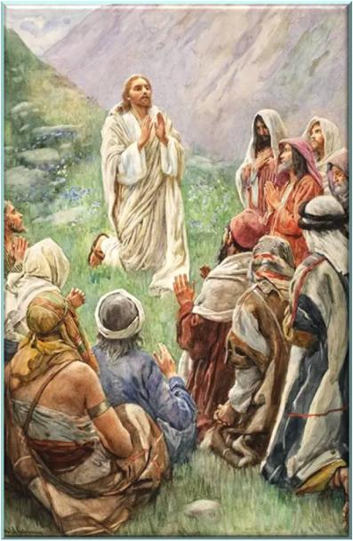
PREGHIERE MODELLO

Slide 8

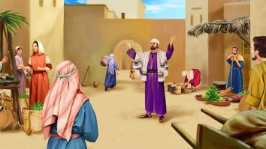


GESÙ: IL CONTENUTO DELLA PREGHIERA
“Voi dunque, pregate così: Padre nostro che sei nei cieli, santificato sia il tuo nome” (Matteo 6:9)
Fare preghiere lunghe e elaborate per impressionare gli ascoltatori e ricevere le loro lodi non è lo stile di preghiera che Gesù ci ha insegnato (Mt 6:5-8).
Le nostre preghiere devono essere rivolte con sincerità e semplicità, usando un linguaggio quotidiano. La preghiera è una parte fondamentale della nostra vita.
“Imparate a formulare preghiere brevi e concise, chiedendo proprio ciò di cui avete bisogno. Imparate a pregare ad alta voce quando solo Dio può ascoltarvi. Non recitate preghiere di circostanza, ma rivolgetegli richieste fervide e sentite che esprimano la fame dell’anima per il pane della vita” (E.G. White, Parole di vita, libera traduzione).

Slide 9

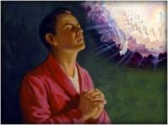

GESÙ: IL CONTENUTO DELLA PREGHIERA
Questo è il modello di preghiera che Gesù ci ha dato:
«Padre nostro che sei nei cieli»
Abbiamo bisogno di riconoscere la nostra relazione personale col Padre di tutti gli esseri umani
«Santificato sia il tuo nome»
Riconoscere la santità di Dio ci avvicina a Lui con riverenza e rispetto
«Venga il tuo regno»
Desideriamo il ritorno di Gesù
«Sia fatta la tua volontà come in cielo, così in terra»
Accettiamo la sovranità divina e chiediamo che si faccia la volontà di Dio nella nostra vita e nel mondo
«Dacci il nostro pane quotidiano»
Chiediamo ciò di cui abbiamo bisogno per vivere, sia fisicamente che spiritualmente
«Perdona i nostri debiti come noi li perdoniamo ai nostri debitori»
Necessitiamo pentirci, cercare il perdono e perdonare chi ci ha offeso, così come Dio ci perdona
«Allontana da noi la tentazione, ma liberaci dal male»
Chiediamo protezione e sostegno contro il male presente in questo mondo
«Perchè tuo è il regno, e la potenza e la gloria, per tutti i secoli nei secoli. Amen»
Riconosciamo che tutto quello che siamo, possediamo e facciamo, appartiene a Dio. Solo lui merita la gloria e la lode

Slide 10


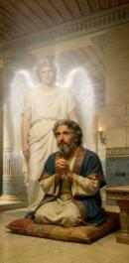
DANIELE: LA STRUTTURA DELLA PREGHIERA
“Volsi perciò la mia faccia verso Dio, il Signore, per dispormi alla preghiera e alle suppliche, con digiuno, sacco e cenere.” (Daniele 9:3)
La preghiera riportata in Daniele 9:4-19 ci presenta le quattro parti fondamentali della preghiera:
Lode (Da 9:4)
Confessione e perdono (Da 9:5-15)
Richieste
(Da 9:16-19)
Ringraziamento (Fl 4:6)
Daniele fu interrotto da Gabriele prima di finire la sua preghiera (di ringraziamento).
Questo schema è valido sia per le nostre preghiere private sia per quelle pubbliche. Ovviamente, la parte relativa alla «confessione e al perdono» dovrà essere adattata al contesto della preghiera.
Questa impostazione ci aiuta a concentrare la preghiera su Dio, evitando che si trasformi in una sorta di «lista della spesa» del deposito divino.

Slide 11

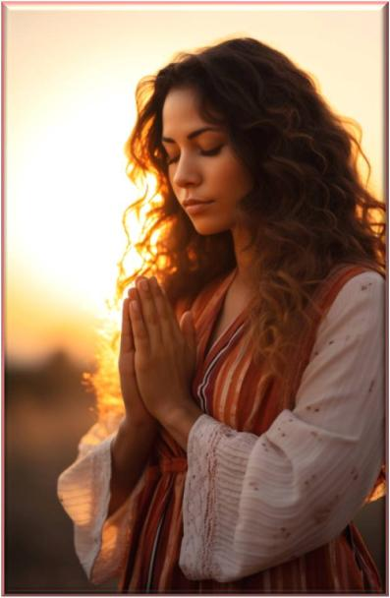
QUATTRO DOMANDE SULLA
PREGHIERA

Slide 12


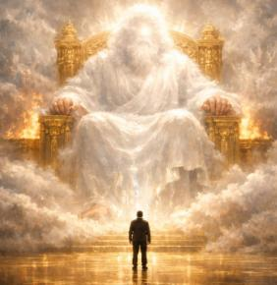
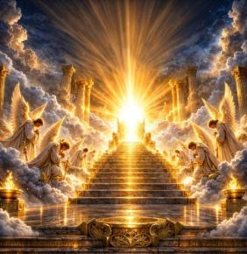



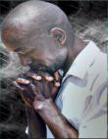
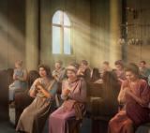


Perchè dobbiamo pregare Dio, se Dio sa tutto?
Perché pregare quando va tutto bene?
La preghiera ci eleva al trono di Dio e ci spinge a fare un esame di coscienza, a ripensare ogni giorno al nostro rapporto con lui.
Gli angeli, che non hanno mai peccato, adorano Dio incessantemente. Quanto più dovremmo farlo noi?
Pensare di non aver bisogno di Dio solo perché ci va tutto bene è un segno di superbia.
Anche se non sappiamo cosa dire, lo Spirito Santo ci aiuta (Romani 8:26).
Con chi dovrei pregare?
Come dovrei ascoltare?
Secondo il momento:
1.In solitudine. È in quel momento che la nostra preghiera diventa più intima
2.In famiglia o in piccoli gruppi
3.In chiesa, con altri credenti
4.Con amici, vicini, persone sole…
Il modo più chiaro e sicuro per farlo è combinare la preghiera con lo studio della Bibbia nell'ambito della nostra devozione personale, evitando di lasciare la mente vuota o di ascoltare noi stessi.

Slide 13

(E.G. White, «Dio si prende cura di noi» 25 maggio)
«Le nostre preghiere devono essere caratterizzate da una profonda consapevolezza dei nostri bisogni e da un grande desiderio di ricevere ciò che chiediamo; altrimenti non saranno esaudite. Ma non dobbiamo stancarci e smettere di pregare solo perché le nostre preghiere non ricevono una risposta immediata. “Il regno dei cieli subisce violenza, e i violenti se ne impadroniscono” (Matteo 11:12). Qui per “violenza” si intende un santo fervore, come quello manifestato da Giacobbe. Non dobbiamo cercare di entrare in uno stato di intensa eccitazione, ma dobbiamo presentare le nostre richieste con calma, con perseveranza davanti al trono della grazia. Il nostro compito consiste nell’umiliare la nostra anima davanti a Dio, nel confessare i nostri peccati e nell’avvicinarci a Dio con fede».

